Slide 1
Node.js
Zhang Ying
12/19

Slide 2
什么是Node.js
Chrome 里面写JavaScript 控制的是浏览器
Node.js 用类似的方式控制整个计算机
Notes:
Nodejs 没有浏览器的API 比如说window对象。

Slide 3
commonjs 规范
const { add } = require('./add’);
const result = add(1 ,2);
// add.js
exports.add = (a, b) => { return a + b; }

Slide 4
ES module
import { add } from './add.js’;
const result = add(1 ,2);
// add.js
export const add = (a, b) => { return a + b; }
Notes:
两者的模块导入导出语法不同：commonjs是module.exports，exports导出，require导入；ES6则是export导出，import导入。
commonjs是运行时加载模块，ES6是在静态编译期间就确定模块的依赖。
commonjs导出的是一个值拷贝，会对加载结果进行缓存，一旦内部再修改这个值，则不会同步到外部。ES6是导出的一个引用，内部修改可以同步到外部。

Slide 5
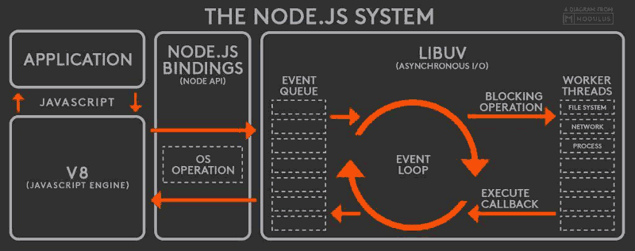
内置模块
https://nodejs.org/dist/latest-v18.x/docs/api/

Slide 6
Node.js 全局变量
https://nodejs.org/dist/latest-v18.x/docs/api/globals.html

Slide 7
Process
资源使用
资源使用指运行此进程所消耗的机器资源。例如内存、cpu
运行状态
运行状态指当前进程的运行相关的信息包括启动参数、执行目录、主文件、PID信息、运行时间
运行环境
运行环境指此进程运行的宿主环境包括运行目录、node环境、CPU架构、用户环境、系统平台
监听事件

Slide 8
Node.js 多进程和多线程
Child Process
spawn(): 启动一个子进程来执行命令
exec():启动一个子进程来执行命令, 与spawn不同的是，通过回掉函数获知子进程的情况
execFile(): 启动子进程执行可执行文件
fork(): 与spawn()类似， 需要指定执行的js文件
Cluster
fork()
Worker threads
Notes:
cluster集成了两个方面，第一个方面就是集成了child_process.fork方法创建node子进程的方式，第二个方面就是集成了根据多核CPU创建子进程后，自动控制负载均衡的方式。

Slide 9
Node.js异步编程
Callback
Promise
async/await
async function是Promise的语法糖
async/await 以同步的方式写异步
await可以暂停async function的执行
await可以用同步写法获取Promise执行结果
try-catch可以捕获await 错误

Slide 10
Web server
express: https://expressjs.com/
Koa: https://koajs.com/
express封装了更多东西，开发更快速，koa可定制性更高

Slide 11
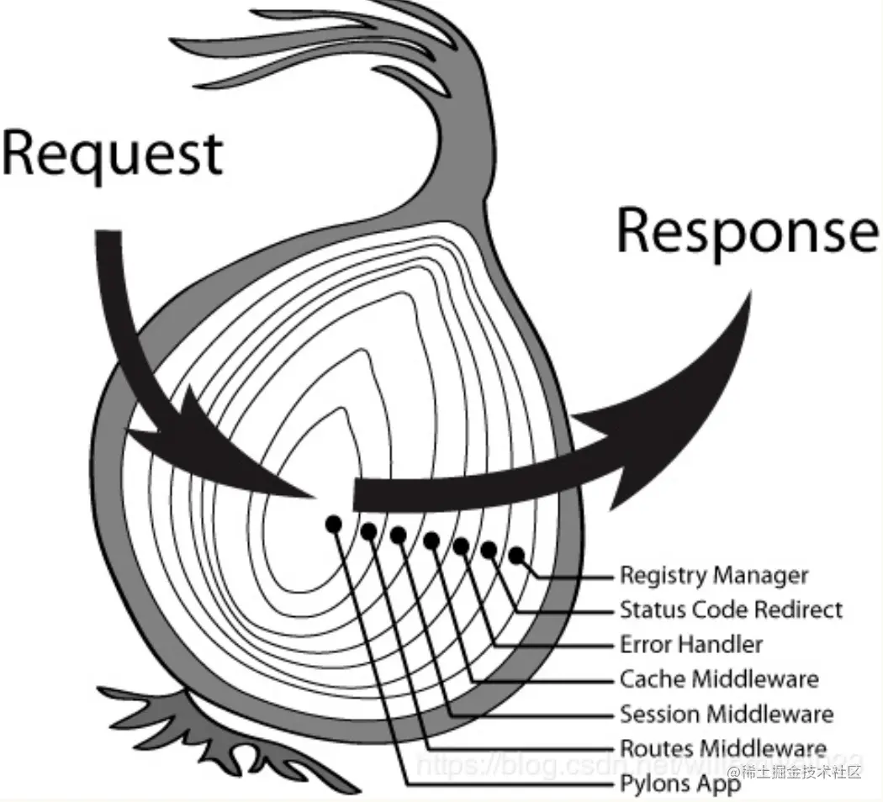
洋葱模型
Notes:
在洋葱模型中，每一层相当于一个中间件，用来处理特定的功能，比如错误处理、Session 处理等等。其处理顺序先是 next() 前请求（Request，从外层到内层）然后执行 next() 函数，最后是 next() 后响应（Response，从内层到外层），也就是说每一个中间件都有两次处理时机。

Slide 12
Node.js RPC
https://grpc.io/docs/what-is-grpc/
https://github.com/apache/thrift/tree/master/lib/nodejs

Slide 13
ES6
https://es6.ruanyifeng.com/

